Slide 1
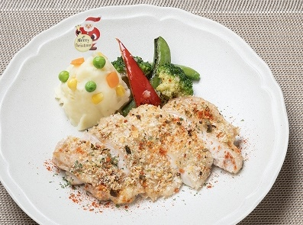
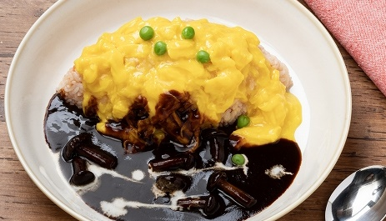
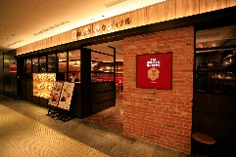
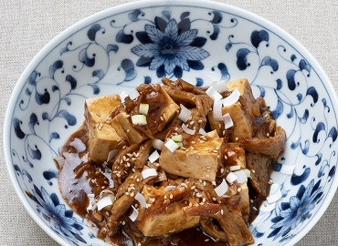
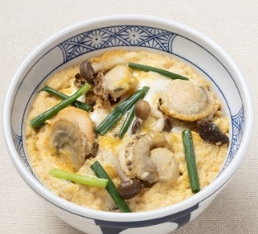
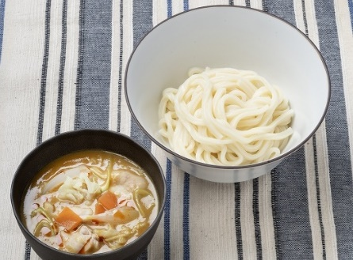
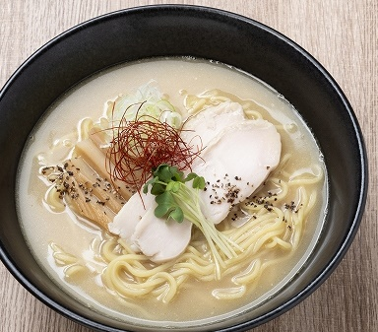
Fair Menu 2024.12
Christmas Fair
Christmas Fair
マンスリーフェア『クリスマスフェア』
今年もクリスマスがやってきました♪
いつもとちょっと違うスペシャルな２品をご用意しました。
監修
洋食屋 銀座 グリルカーディナル
1966年創業の【銀座パブ・カーディナル】の伝統の味を引き継いだ【洋食屋銀座グリルカーディナル】。長年愛され続けた料理の数々と、培われた経験を活かした新しいメニューを東京スカイツリー・ソラマチで提供しています。
食塩相当量
食塩相当量が一皿で1.8g以下
1.5g
香草焼きクリスマスチキン
カラフルで香り高い香草をまぶしたチキンソテーはほんのり醤油風味でごはんのおかずにピッタリです。
カーディナル監修
デミグラスオムライス
洋食屋さんのデミグラスソースがふわとろのたまごと
ケチャップライスを包み込み、口いっぱいにとろける美味しさです。
サステナブル
グレードアップ
大豆ミートの
麻婆炒め
北海道産ほたての
焼き味噌丼
大ぶりの大豆ミートと豆腐を豆板醤や香辛料が程よく効いたたれで炒めた、食べやすい麻婆炒めです。
北海道産のほたてを特製味噌と卵で旨味を引き出しました。箸が止まらない逸品です。
サステナブルフード（大豆ミート）を使用
今月ご提供の致しますお肉は代替肉の大豆ミートを使用しております。 大豆は、寒冷地から熱帯まで広い地域で栽培でき、わずかな肥料で多くの量を収穫することができます。 また、資源の利用効率が高く、同じたんぱく源である牛肉などと比べ、同量の水やエネルギーではるかに多くの収穫が得られます。 大豆は、サステナブルな食の未来を守るエコな食物です。
ベジめし
特選麺
一皿で野菜1７５ｇ以上摂取！野菜不足の方におすすめです。
野菜たっぷり
カレーつけ麺
鶏白湯ラーメン
キャベツや人参、たっぷりの野菜カレーつゆで食べるつけうどんです。
肉感たっぷりの鶏白湯ガラスープをベースにあさりと焼きあごの旨みを加えて仕上げた本格鶏白湯。
-HOT-
おすすめごはん
黄金しょうがごはん
今月のコロッケ
すき焼きコロッケ

